Slide 1
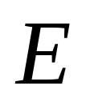
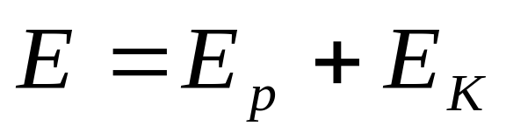
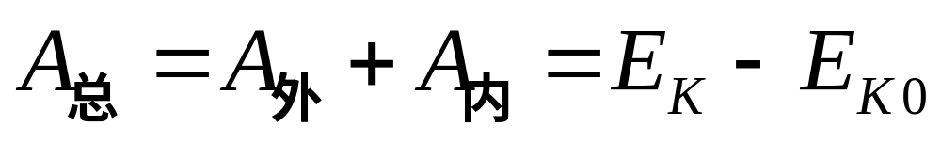

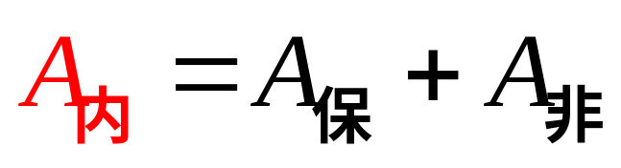
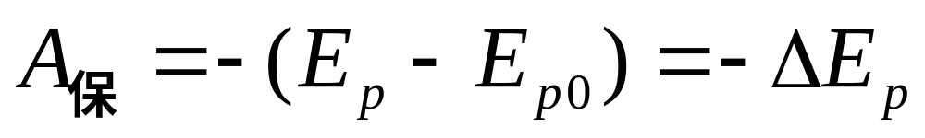
3-4 功能原理和机械能守恒定律
3.4功能原理和机械能守恒定律
机械能 功能原理 机械能守恒定律
一 机械能 ( )
二 功能原理

Slide 2

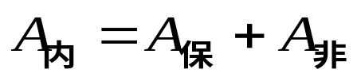


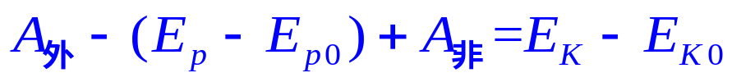
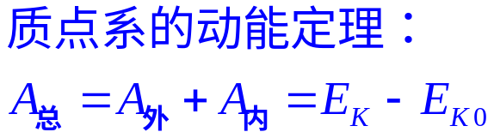
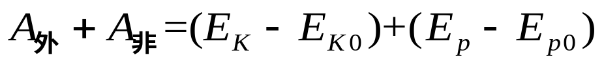
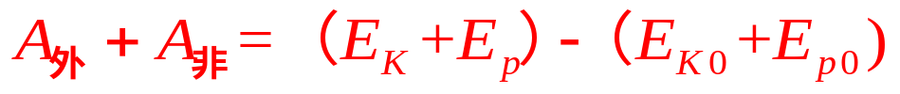
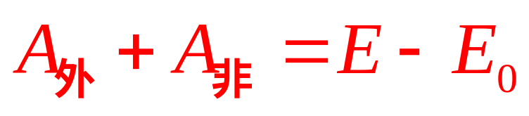
3.4功能原理和机械能守恒定律
机械能 功能原理 机械能守恒定律
质点系的功能原理和动能定理？？
即
质点系的机械能的增量等于外力与非保守内力作功之和—质点系的功能原理

Slide 3
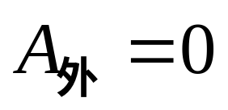
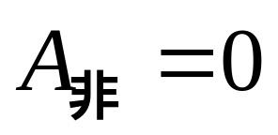
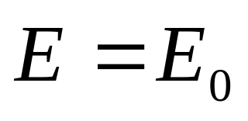
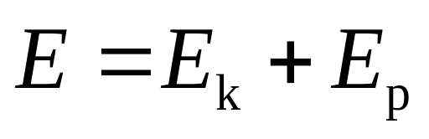
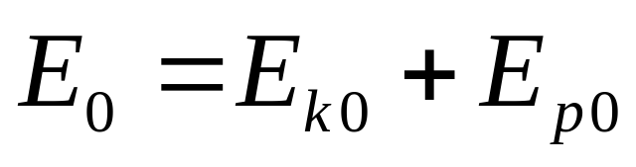
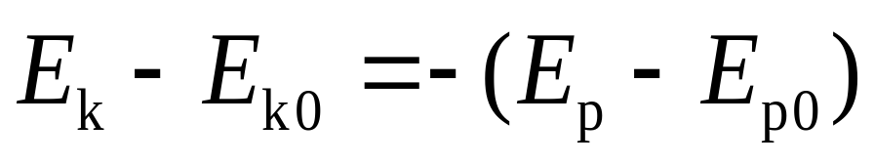
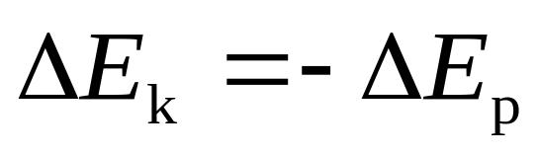
3.4功能原理和机械能守恒定律
机械能 功能原理 机械能守恒定律
三 机械能守恒定律
当 和 时,有
—只有保守内力作功的情况下,质点系
的机械能保持不变．
说明
机械能守恒定律的意义

Slide 4
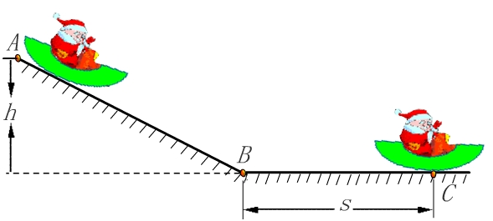

3.4功能原理和机械能守恒定律
机械能 功能原理 机械能守恒定律
例 1 雪橇从高50 m的山顶A点沿冰道由静止下滑, 坡道AB长500 m．滑至点B后,又沿水平冰道继续滑行若干米后停止在C处. 若μ=0.050.求雪橇沿水平冰道滑行的路程.

Slide 5


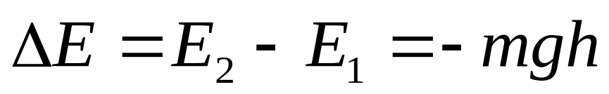
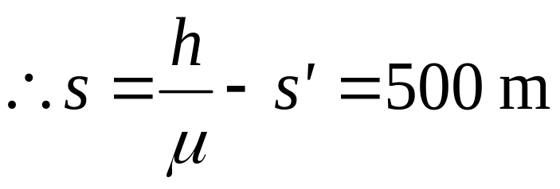
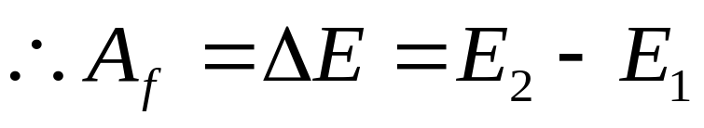
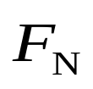







3.4功能原理和机械能守恒定律
机械能 功能原理 机械能守恒定律
已知
求
解 : 取地球、雪橇和地面为物体系,水平面为势能零点,则有( 很小)

Slide 6






3.4功能原理和机械能守恒定律
机械能 功能原理 机械能守恒定律
例 2 一轻弹簧, 其一端系在铅直放置的圆环的顶点P，另一端系一质量为m 的小球, 小球穿过圆环并在环上运动(μ=0)．开始球静止于点 A, 弹簧处于自然状态，其长为环半径R;
当球运动到环的底端点B时，球对环没有压力．求弹簧的劲度系数．

Slide 7
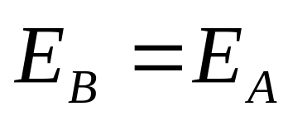


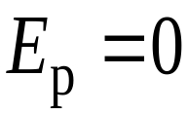

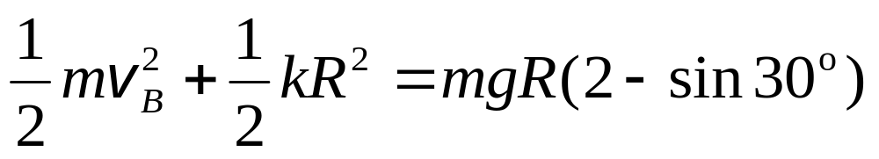
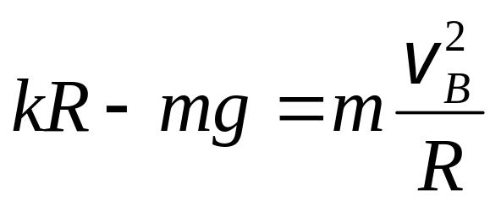
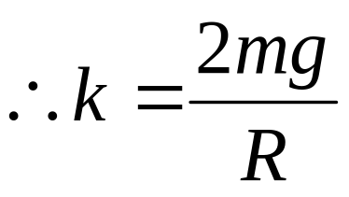
.
3.4功能原理和机械能守恒定律
机械能 功能原理 机械能守恒定律
求弹簧的劲度系数
解: 以弹簧、小球和地球为一系统
系统
取点B为重力势能零点
即
又

Slide 8



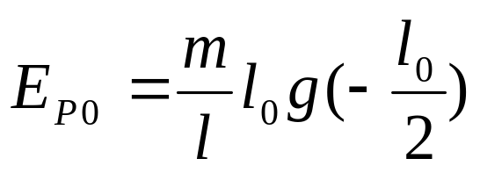

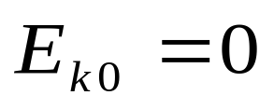
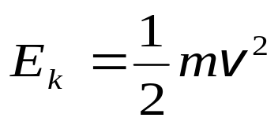
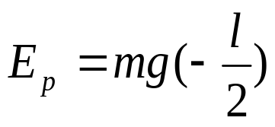
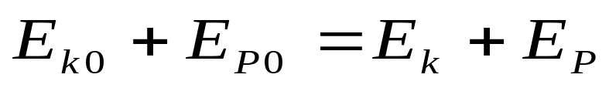
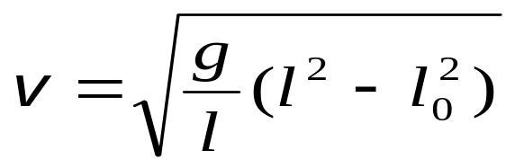
3.4功能原理和机械能守恒定律
机械能 功能原理 机械能守恒定律
(P91例3.4.4)如图所示,一根长为l,质量为m且均匀分布的不伸长的完全柔软的绳子放在光滑的桌面上.开始时软绳静止地放在桌边,掉下的长度为l₀ ,释放后软绳下落.试求:软绳完全脱离桌面时的速率．
解:
选软绳和地球为研究对象,桌面为势能零点,系统机械能守恒,则
桌面为势能零点
系统机械能守恒
由机械能守恒

Slide 9

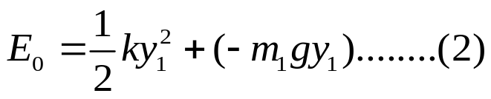






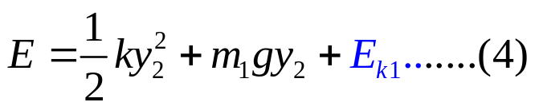

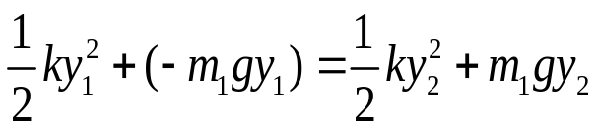

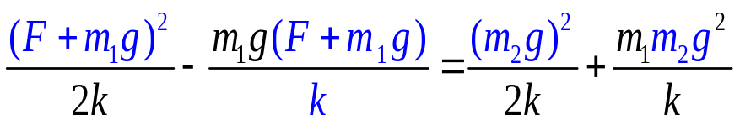

习题3.3.14如图所示，有两块质量各为m₁和m₂的木板，用轻质弹簧连结在一起，试问：最小需用多大的压力F加在上面木板上，才可以使在力撤去后，上板跳起来，而下板刚离开地面？
解：如图取x轴为零势能点（弹簧原长），状态1为力撤去之前弹簧压缩y₁,
状态2为m₂刚离开地面弹簧伸长y₂,
m₁和m₂和弹簧以及地球构成的系统只有保守内力重力和弹性力，
则状态一和二机械能守恒

Slide 12
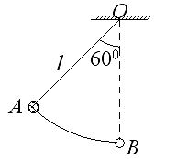
P98 3.3.13
3.4功能原理和机械能守恒定律
机械能 功能原理 机械能守恒定律
如图所示，有一个小球，其质量为m，以一条长为L=0.5m，重量忽略不计的线悬挂在固定点而形成一摆，此摆最大的摇动角是与竖直线交成60°角，试求(1).该球经过竖直线时的速度是多大？(2).在最大摆动角的位置时，其瞬时加速度时多少？

Slide 13
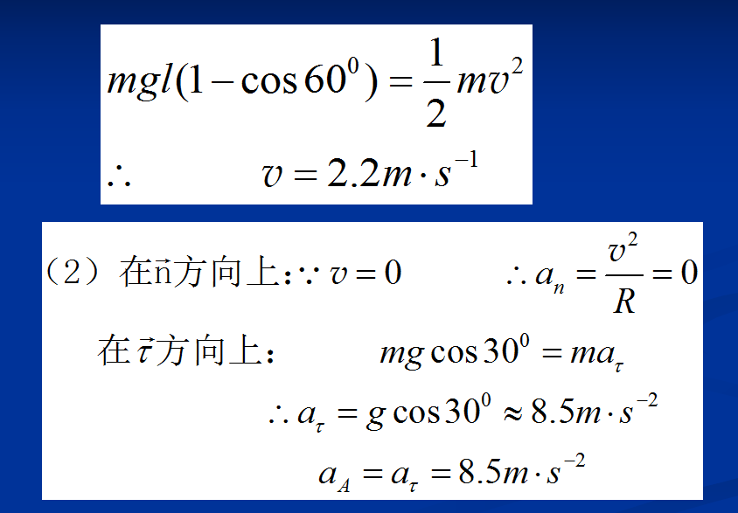
3.4功能原理和机械能守恒定律
机械能 功能原理 机械能守恒定律
解:（1）取小球和地球作为系统，小球从A到B的过程中，机械能守恒 ；取B点为重力势能零点，则：

Slide 14
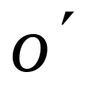







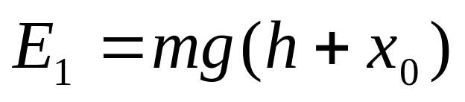


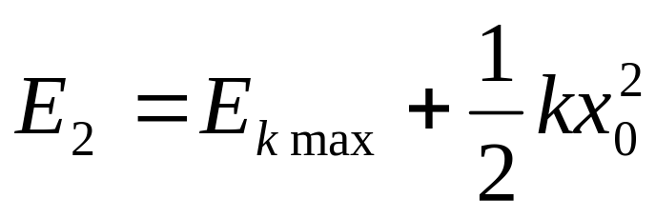

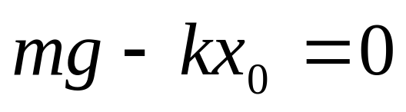
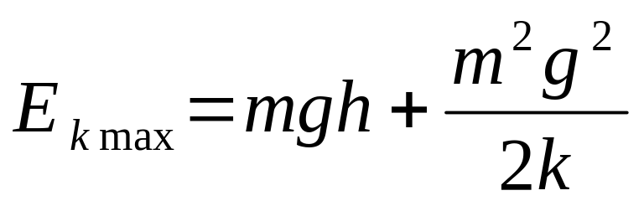
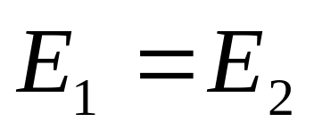

例4 (P91例3.4.5)习题3.1.1）
解法二 以 为重力
势能零位置,则有：

Slide 15
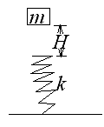
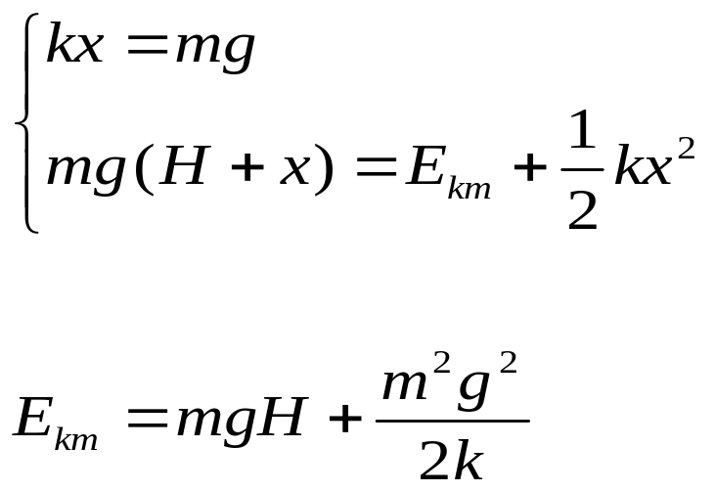
例5：（习题3.1.1） 如图所示，一质量为m的物体，位于质量可以忽略不计的直立弹簧上方高度为H 处，该物体从静止开始向弹簧下落，如果弹簧的劲度系数为k，不考虑空气阻力，则物体可能获得的最大动能为________________．
解：物体重力与弹簧弹力相平衡时，动能最大.

Slide 16
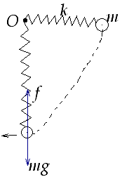
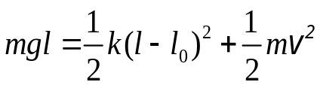

例6：（习题3.3.10）如图所示，有一小球系在轻质弹簧的一端，弹簧的另一端固定在O点，该弹簧的原长为l₀=0.8m．起初弹簧位于水平位置并保持原长，然后释放小球，使它沿竖直平面落下当弹簧过竖直位置时，被拉长为l=1m．试求：该时刻小球的速率．
系统机械能守恒．
小球经最低点时，据牛顿第二定律有

Slide 19
作业
一 填空： 3.1.5
二 选择： 3.2.5
三 计算： 3.3.6，3.3.12

